Slide 1
Algorytm Fortune’a
Sylwia Marek
Ryszard Pręcikowski

Slide 2
Wstęp
Algorytm Fortune’a opiera się na algorytmie zamiatania, działa w czasie O(n log n), oraz używa O(n) pamięci. Został zaprezentowany przez Stevena Fortun‘ę w 1986 roku.
Algorytm działa w sposób przedstawiony w książce Marka de Berga – „Computational Geometry Algorithms and Applications”.

Slide 3
Wynik działania algorytmu
Zbiór wierzchołków diagramu Voronoi,
Lista krawędzi diagramu,
Do każdego punktu wejściowego przyporządkowywana jest jedna krawędź diagramu, a każdej krawędzi jej następnik oraz poprzednik. Dzięki takiemu rozwiązaniu otrzymujemy podwójną łączoną listę, z której możemy odczytać komórki Voronoi.

Slide 4
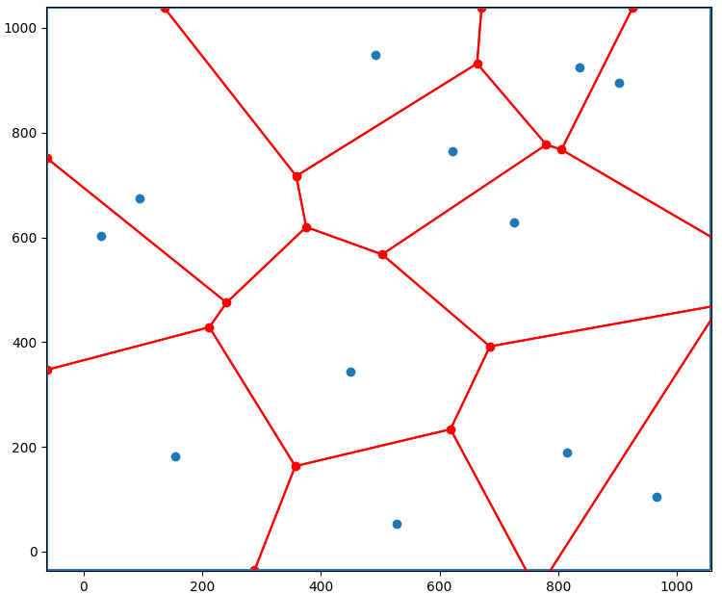

Slide 5
Struktury danych
Struktura zdarzeń:
Kolejka priorytetowa zawierająca zdarzenia punktowe oraz kołowe, zwracająca punkty w kolejności malejącej.
Każde zdarzenie wyznacza współrzędną y miotły.
Struktura stanu:
Nazywana linią brzegową.
Składa się z parabol.
Reprezentowana jest przez zrównoważone drzewo poszukiwań binarnych.

Slide 6
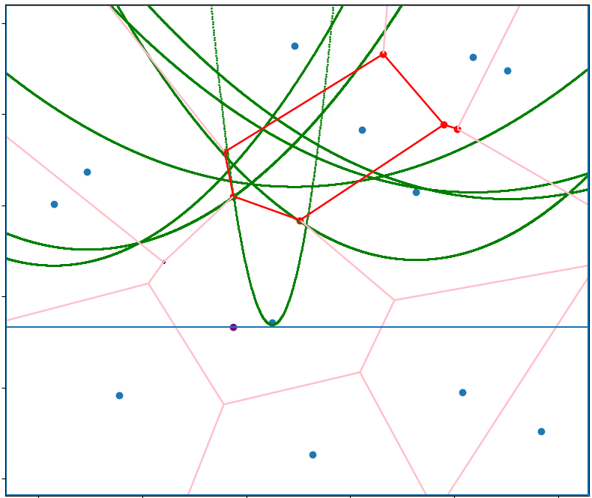



Zielone parabole przedstawiają strukturę stanu, część zaznaczona na żółto to linia brzegowa. Miotła to niebieska pozioma linia. Na czerwono zostały zaznaczone już ustalone krawędzie i wierzchołki diagramu Voronoi. Na różowo zaznaczony jest docelowy wygląd diagramu.
Wizualizacja struktur danych.

Slide 7
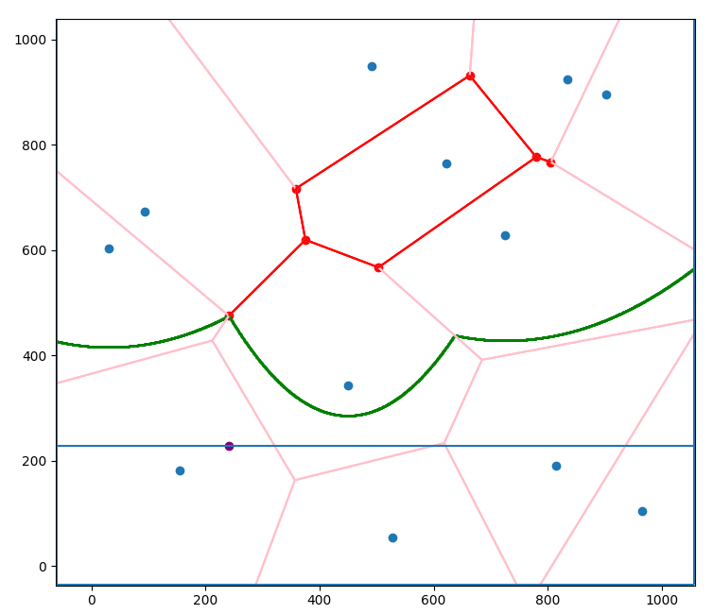
Punkt załamania generujący nowy wierzchołek diagramu Voronoi.

Slide 8
Opis Algorytmu
Inicjujemy strukturę zdarzeń zawierającą wszystkie punkty wejściowego zbioru danych.
Inicjujemy pustą strukturę stanu.
Dopóki w kolejce są jakieś zdarzenia:
Jeśli zdarzenie należy do zbioru wejściowego:
Mamy do czynienia ze zdarzeniem punktowym
Jeśli zdarzenie nie należy do zbioru wejściowego:
Mamy do czynienia ze zdarzeniem kołowym

Slide 9
Zdarzenie punktowe
Odszukujemy łuk znajdujący się nad danym punktem.
Powstaje nowy łuk, a parabola nad danym punktem zostaje podzielona na dwie nowe.
Tworzy się nowa półprosta.
Należy sprawdzić, czy nie powstaje nowe zdarzenie kołowe

Slide 10
Odszukiwanie łuku nad punktem
Przeszukujemy strukturę stanu, aż znajdziemy parabolę, której „widoczna” część łuku znajduje się nad punktem.
Aby to zrobić sprawdzamy przecięcia z sąsiednimi parabolami i zależnie od wyniku idziemy w lewo lub w prawo w głąb drzewa.
Jeśli punkt jest na lewo od lewego przecięcia to idziemy w lewo, a jeśli na prawo od prawego to idziemy w prawo, jeśli jest pomiędzy to znaleźliśmy łuk, który nas interesuje.

Slide 11
Dzielenie paraboli
Tworzymy trzy nowe parabole, środkową w punkcie dzielącym oraz lewą i prawą zależne od oryginalnego punktu paraboli.
Podmieniamy oryginalną parabolę na środkową.
Wstawiamy do struktury stanu lewą i prawą parabolę w następujący sposób:
Lewą przed środkową parabolą,
Prawą po środkowej paraboli.

Slide 12
Sprawdzenie czy powstaje zdarzenie kołowe
Jeśli poprzednik lewej, lub następnik prawej paraboli istnieje, to punkty je tworzące mogą potencjalnie utworzyć zdarzenie kołowe.
Obliczamy środek oraz promień okręgu wyznaczonego przez 3 punkty.
Jeśli najniższy punkt okręgu jest poniżej miotły, oraz punkty je tworzące są ustawione zgodnie z ruchem wskazówek zegara to dodajemy zdarzenie kołowe do struktury zdarzeń.

Slide 13
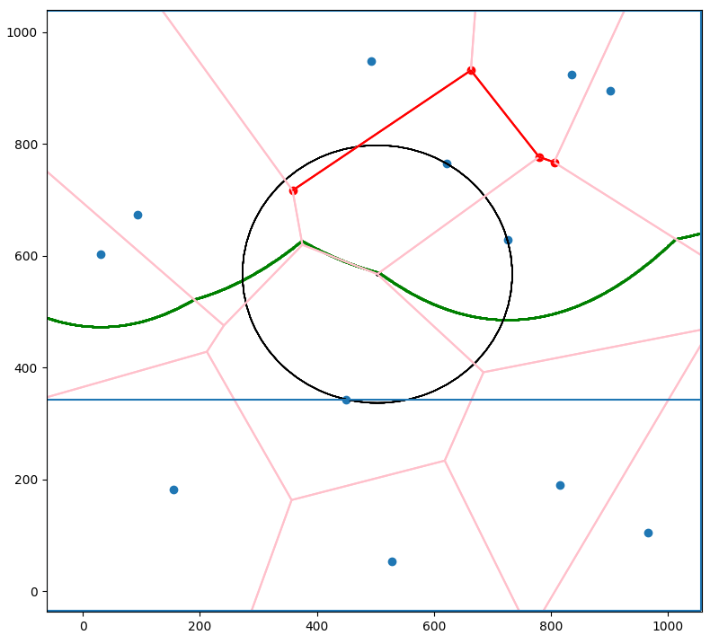
Koło powstałe po zdarzeniu punktowym

Slide 14
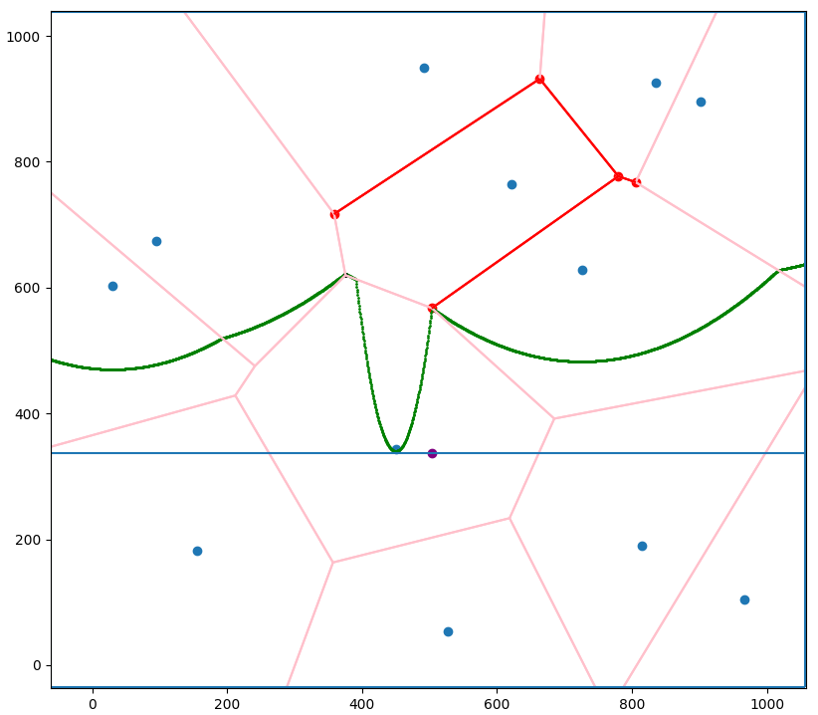
Parabola powstała po zdarzeniu punktowym

Slide 15
Zdarzenie kołowe
Środek koła wyznacza nowy wierzchołek diagramu.
Usuwamy zanikającą parabolę ze struktury stanu.
Zakańczamy półprostą, tworząc krawędź diagramu.
Sprawdzamy, czy po usunięciu paraboli nie stworzyły się nowe zdarzenia kołowe z:
Poprzedni lewego, lewego i prawego łuku,
Lewego, prawego i następnika prawego łuku.

Slide 16
Sytuacja przed zdarzeniem

Slide 17
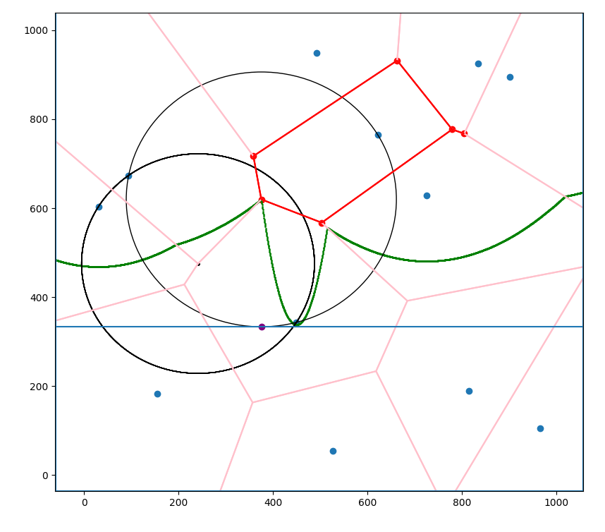


Zdarzenie wykryło kolejne zdarzenie kołowe
Ta parabola zostanie w następnym kroku usunięta

Slide 18
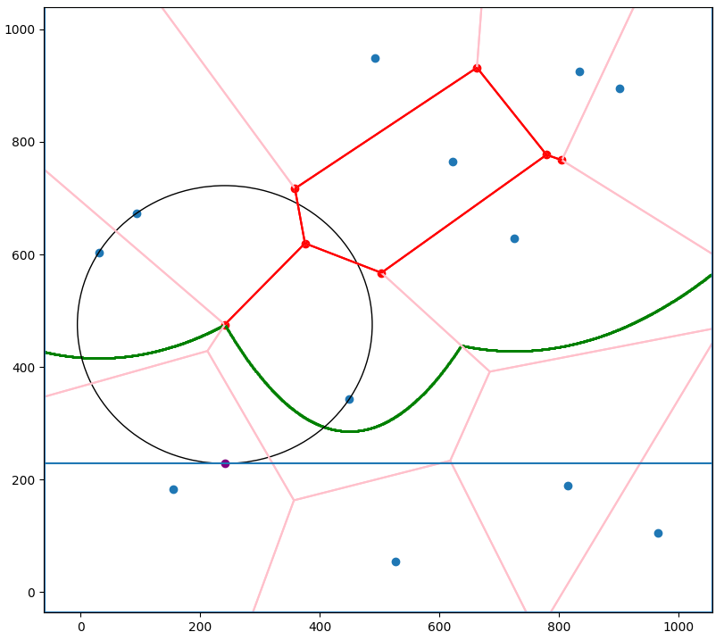
Zdarzenie kołowe powstałe po usunięciu paraboli.

Slide 19
Zakończenie półprostych
Parabole, które zostały w strukturze stanu po opróżnieniu struktury zdarzeń zawierają informacje o niedokończonych półprostych.
Dla każdej półprostej wyznaczamy dwa punkty oryginalnego zestawu danych, między którymi powinna ona prowadzić. Następnie obliczamy środek odcinka je łączącego.
Znając współrzędne dwóch punktów wyznaczających prostą, możemy obliczyć jej równanie, a następnie współrzędne punktu przecięcia z obramowaniem.

Slide 20
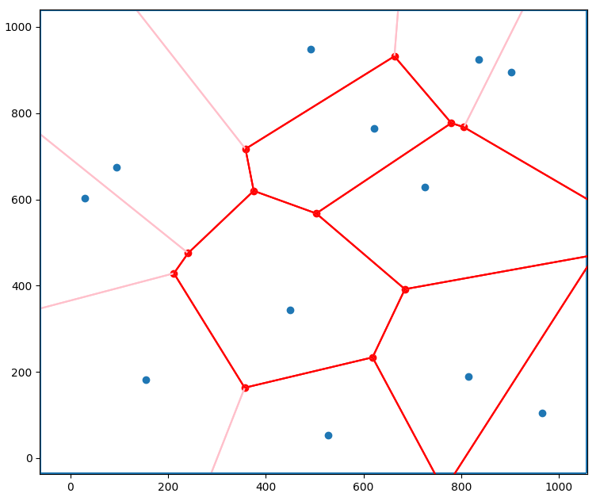
Przed zakończeniem półprostych
Różowe odcinki pokazują, gdzie powinny się pojawić krawędzie diagramu.

Slide 21
Po zakończeniu półprostych

